Slide 1
Διαχείριση και αυτοδιαχείριση φαρμάκων στην κατ΄οίκον νοσηλεία

Slide 2
Κατ΄οίκον Επίσκεψη
1. Προετοιμασία για την επίσκεψη
2. Κατά την επίσκεψη
3. Αποχώρηση και σχεδιασμός της επόμενης
4. Λήξη της συνεργασίας με την υπηρεσία

Slide 3
Κατ΄οίκον Επίσκεψη
H | Holistic: Ολιστική προσέγγιση (ασθενής, οικογένεια, φροντιστής, περιβάλλον έμψυχο και άψυχο) και διεπιστημονική προσέγγιση
O | Objectives:Καταγραφή και τεκμηρίωση των αντικειμενικών ευρημάτων
M | Medications: Διαχείριση και εκπαίδευση στη φαρμακευτική αγωγή
E | Environment: Περιβάλλον (σπίτι, γειτονιά, περιοχή), ασφάλεια περιβάλλοντος
V | Visits: Επίσκεψη
I | Interventions: Παρεμβάσεις (νοσηλευτή, ιατρού, ψυχολόγου, κοινωνικού λειτουργού, ιερέα και άλλων μελών της διεπιστημονικής ομάδας)
S | Standards: Πρότυπα, κανόνες, νόμοι,
I | Instrumental (activities of daily living): Δραστηριότητες καθημερινή ζωής και σύνθετες δραστηριότητες της καθημερινής ζωής
T | Teaching: Διδασκαλία και εκπαίδευση

Slide 5
Μοντέλο δι-επαγγελματικής φαρμακευτικής φροντίδας

Slide 8
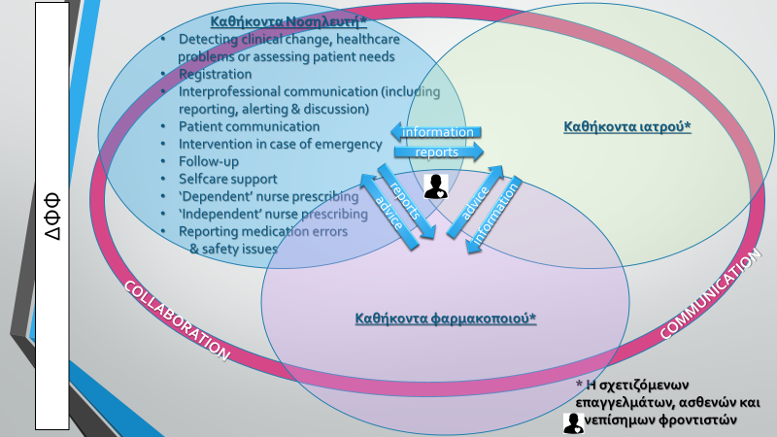

Slide 13
Νοσηλευτική εκτίμηση
Εκτίμηση ηλικιωμένου πριν την χορήγηση φαρμάκων μέσω φαρμακευτικού ιστορικού ή και λίστας ελέγχου.
Πληροφορίες για φάρμακα που λαμβάνονται χωρίς ιατρική συνταγή.
Πληροφορίες για τις συνήθειες λήψης των φαρμάκων.
Παρακολούθηση μετά την χορήγηση για επιθυμητό αποτέλεσμα.
Παρακολούθηση για ανεπιθύμητες ενέργειες, αλλαγές στην ιατρική κατάσταση ή στην συμπεριφορά
Παρακολούθηση για σημεία υπερδοσολογίας ή τοξικότητας.
Πηγή:https://snappygoat.com/s/?q=bestof%3Adoctor+physician+md+medical+practitioner+clinician+medic+doc+gp+general+practitioner+consultant+healthcare+health+stethoscope+surgeon+medicine+nursing+service
Redfen S. and Ross, F. (2011) Νοσηλευτική φροντίδα ηλικιωμένων, εκδόσεις Broken Hill, Κύπρος

Slide 14
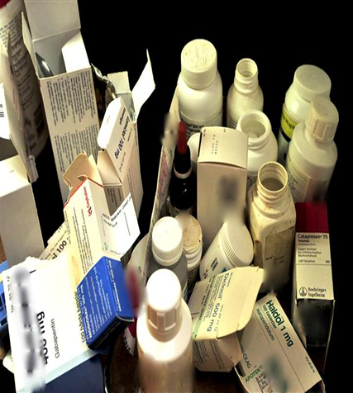
Ενδεδειγμένη vs Προβληματική Πολυφαρμακία
Η βελτιστοποίηση φαρμάκων διασφαλίζει ότι τα οφέλη υπερτερούν των κινδύνων.
Λαμβάνει υπόψη τον αντίκτυπο στα αποτελέσματα που είναι σημαντικά για τους ηλικιωμένους ενήλικες, όπως
Βελτίωση της διάρκειας και της ποιότητας ζωής
Έλεγχος συμπτωμάτων
Πρόληψη
Είναι τεκμηριωμένη
Ο κίνδυνος βλάβης υπερβαίνει τα πιθανά οφέλη ή συνυπάρχει με τα οφέλη
Πηγή: https://pixabay.com/photos/hand-human-woman-hands-elderly-3667024/
Πηγή: https://commons.wikimedia.org/wiki/File:Mediciner_(Small).jpg

Slide 15
Παράγοντες κινδύνου
Πολλαπλά ιατρικά προβλήματα / πολλαπλά φάρμακα
Αυξημένος κίνδυνος
Προβληματικής πολυφαρμακίας
ή
επιβλαβείς επιδράσεις φαρμάκων
+
Μειωμένοι ομοιοστατικοί μηχανισμοί και δυσλειτουργία οργάνων
=
+
Ευπάθεια
και/
ή
Οξεία ασθένεια ή αλλαγή φαρμάκων

Slide 16
Εργαλεία αξιολόγησης φαρμάκων
Οι κοινοτικοί νοσηλευτές καλούνται να οργανώνουν πλάνο αξιολόγησης φαρμάκων αξιοποιώντας επιστημονικά εργαλεία, όπως:
τα κριτήρια Beers (American Geriatrics Society, 2019) που αναφέρουν τα φάρμακα που πρέπει να αποφεύγονται σε ηλικιωμένα άτομα.
τα εργαλεία START (Screening Tool to Alert to Right Treatment)/STOPP (Screening Tool of Older People’s Prescriptions), τα οποία εστιάζουν σε κοινά πρότυπα συνταγογράφησης που παρατηρούνται σε ηλικιωμένους, όπως παραδείγματος χάρη η χορήγηση αγγειοδιασταλτικών σε ασθενείς με ορθοστατική υπόταση (Alpert et al., 2015).
την Αξιολόγηση-Φροντίδα ευάλωτων πληθυσμιακών ομάδων (ΜΑΙ)
American Geriatrics Society (2019). Beers Criteria Update Expert Panel. American Geriatrics Society updated Beers Criteria for potentially inappropriate medication use in older adults. doi: 10.1111/jgs.15767.
Alpert, P. & Gatlin, T. (2015). Polypharmacy in Older Adults. Home Healthcare Now. 33(10):524-529.
Riker, G. & Setter, S. (2013). Polypharmacy in Older Adults at Home. What It Is and What to Do About It. Implications for Home healthcare and hospice. Home Healthc Nurce. 31(2):65-77.

Slide 17
Ακρωνύμιο ΣΤΑΕ
Σ-Σύνεση –συμμόρφωση: Εκτίμηση των οφελών και των κινδύνων
Τ-τροποποίηση: Η δόση προσαρμόζεται βάση της ηλικίας και της κατάστασης
Α-ανασκόπηση: της κατάστασης συχνά: Η πολυφαρμακία συμβαίνει συχνά στους ηλικιωμένους. Για κάθε νέο φάρμακο αυξάνεται ο κίνδυνος αλληλεπιδράσεων
Ε- Εκπαίδευση: Διασφάλιση ότι ο ηλικιωμένος γνωρίζει τον τρόπο και τον χρόνο που πρέπει να λαμβάνει τα φάρμακά του και πότε πρέπει να ενημερώνει τον θεράποντα ιατρό για παρενέργειες.
Wold, G. (2017) Βασική Γηριατρική Νοσηλευτική,. Αθήνα: εκδόσεις Παρισιάνου, 5η έκδοση

Slide 18
Επιγραμματικά συμπεράσματα
Η κατανόηση των εμποδίων συμμόρφωσης είναι απαραίτητη για τον καθορισμό στρατηγικών βελτίωσης της με την φαρμακευτική αγωγή και την επίτευξη των βέλτιστων αποτελεσμάτων (Plakas et al., 2016).
Στόχος της εκπαίδευσης του ασθενή είναι η ενδυνάμωση (empowerment) και η αυτοδιαχείριση (self–management) της νόσου και κατά συνέπεια η καλύτερη φαρμακευτική συμμόρφωση.
Οι κοινοτικοί νοσηλευτές καλούνται να οργανώνουν πλάνο αξιολόγησης φαρμάκων αξιοποιώντας επιστημονικά εργαλεία.

